Slide 1
0.020 s
0.040 s
0.060 s
0.080 s
Gravity filling
Suction filling

Slide 2
Gravity filling
Suction filling
0.020 s
0.060 s
0.100 s
0.140 s
0.180 s
0.220 s

Slide 3
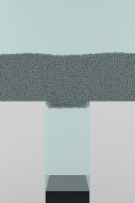
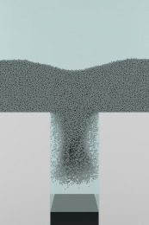
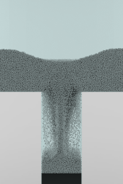
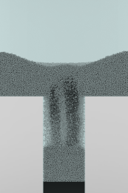
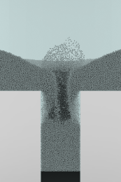
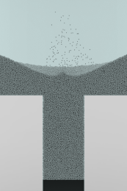
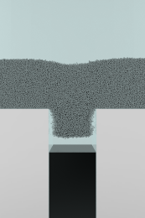
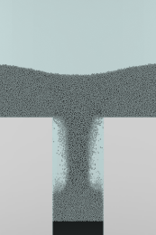
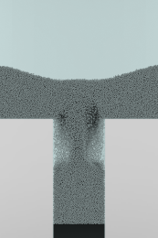
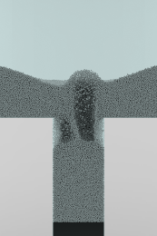
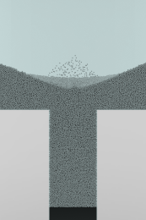
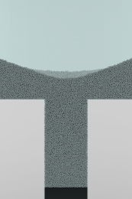
Gravity filling
Suction filling
0.020 s
0.060 s
0.100 s
0.140 s
0.180 s
0.220 s

Slide 4
100 mm/s
300 mm/s
500 mm/s
700 mm/s
0.020 s
0.060 s
0.100 s
0.140 s
0.180 s
0.220 s

Slide 5
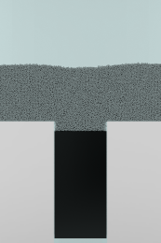
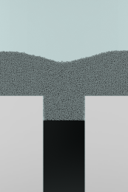
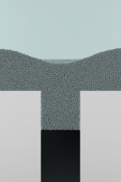
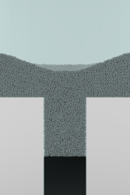
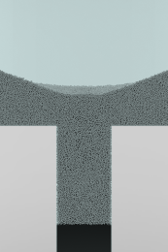
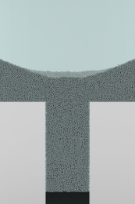
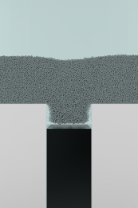
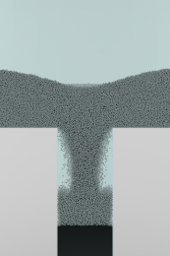
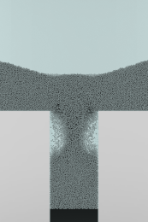
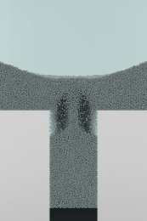
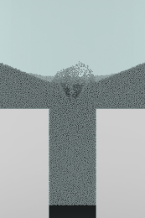
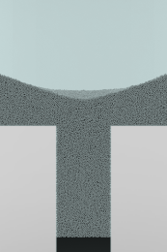
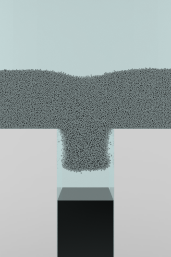
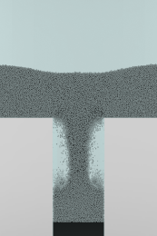
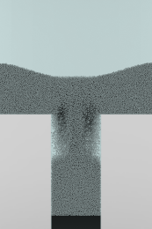
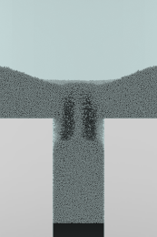
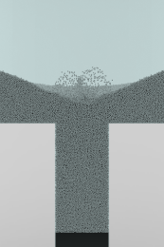
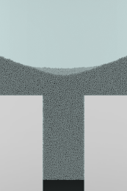
100 mm/s
300 mm/s
500 mm/s
700 mm/s
0.020 s
0.060 s
0.100 s
0.140 s
0.180 s
0.220 s

Slide 6
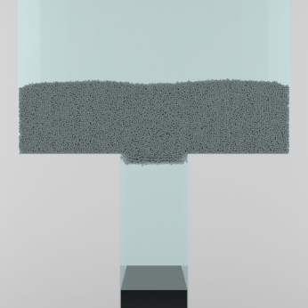
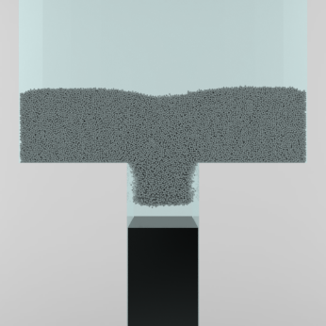
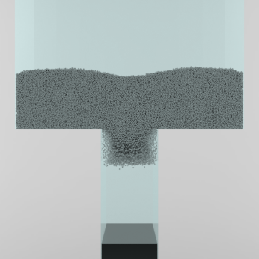
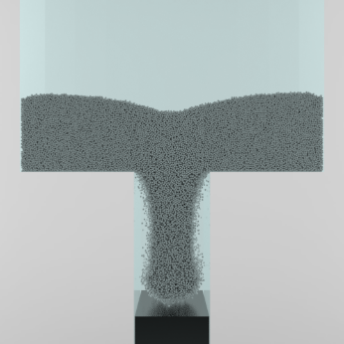
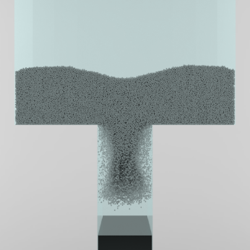
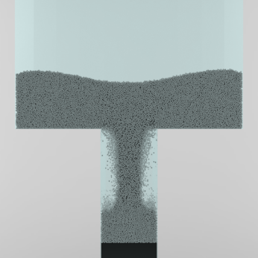
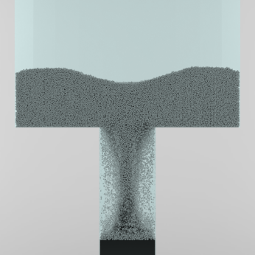
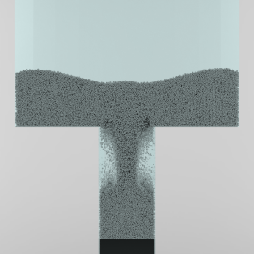
0.020 s
0.040 s
0.060 s
0.080 s
Gravity filling
Suction filling

Slide 7


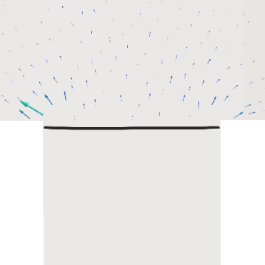
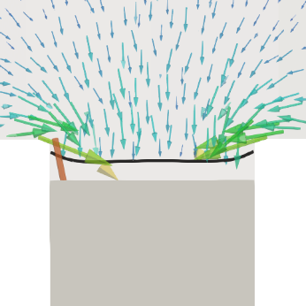
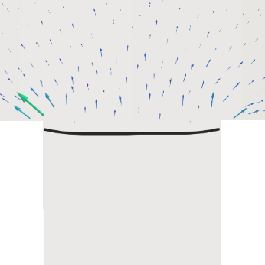
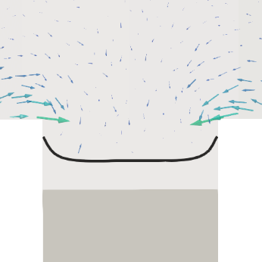
0.002 s
0.004 s
0.008 s
Gravity filling
Suction filling

Slide 8
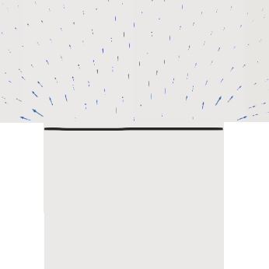
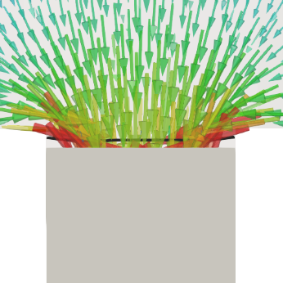
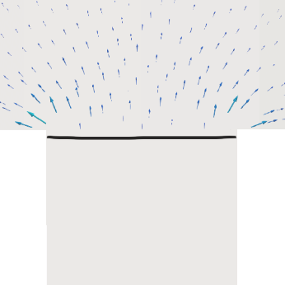
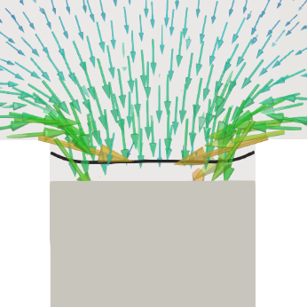
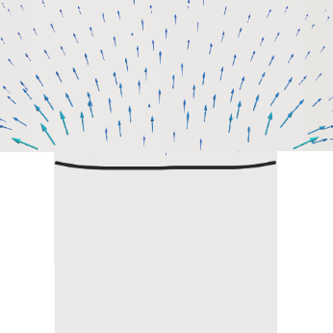
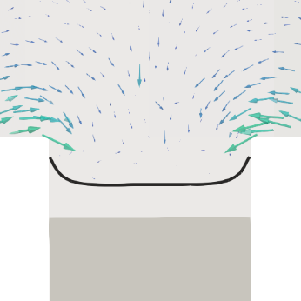
0.002 s
0.004 s
0.008 s
Gravity filling
Suction filling

Slide 9
0.020 s
0.040 s
0.060 s
0.080 s
Gravity filling
Suction filling

Slide 10
0.020 s
0.040 s
0.060 s
0.080 s
(a) 100 mm/s
(b) 300 mm/s
(c) 500 mm/s
(d) 700 mm/s

Slide 11
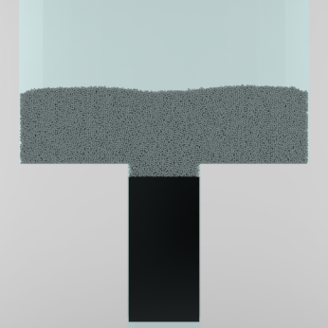
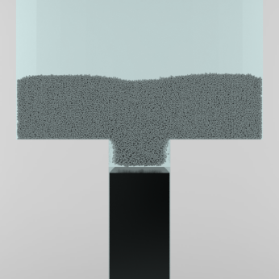










0.020 s
0.040 s
0.060 s
0.080 s
(a) 100 mm/s
(b) 300 mm/s
(c) 500 mm/s
(d) 700 mm/s

Slide 12
0.002 s
0.004 s
0.008 s
(a) 100 mm/s
(b) 300 mm/s
(c) 500 mm/s
(d) 700 mm/s

Slide 13









0.002 s
0.004 s
0.008 s
(a) 100 mm/s
(b) 300 mm/s
(c) 500 mm/s
(d) 700 mm/s

Slide 14









0.002 s
0.004 s
0.008 s
(a) 100 mm/s
(b) 300 mm/s
(c) 500 mm/s
(d) 700 mm/s

Slide 15
0.070 s
0.090 s
0.110 s
0.130 s
(b) 300 mm/s
(c) 500 mm/s
(d) 700 mm/s

Slide 16












0.070 s
0.090 s
0.110 s
0.130 s
(b) 300 mm/s
(c) 500 mm/s
(d) 700 mm/s

Slide 17












0.080 s
0.100 s
0.140 s
0.160 s
(b) 300 mm/s
(c) 500 mm/s
(d) 700 mm/s

